Slide 1
최대공약수 최소공배수

Slide 2
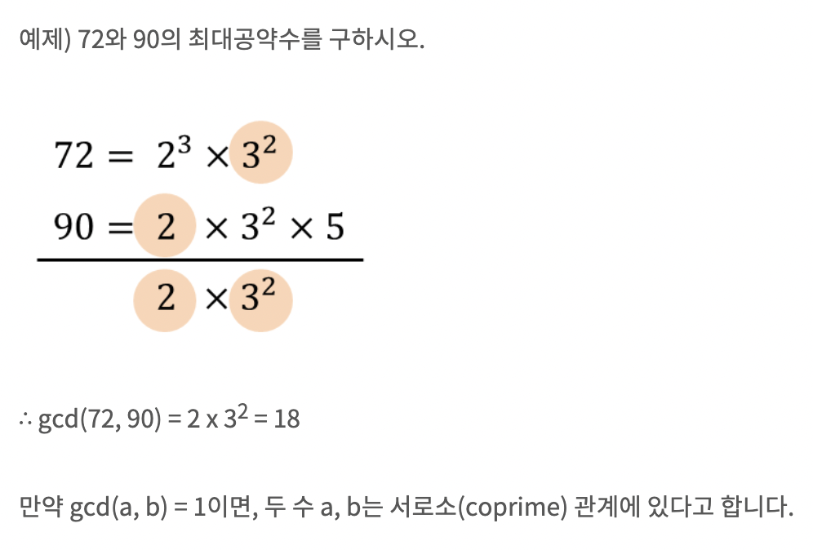
최대공약수
공약수(common divisior)란 두 수 이상의 여러 수의 공통된 약수를 의미한다.
최대공약수(GCD)란 두 수 이상의 여러 수의 공약수 중 최대인 약수를 가리킨다.

Slide 3
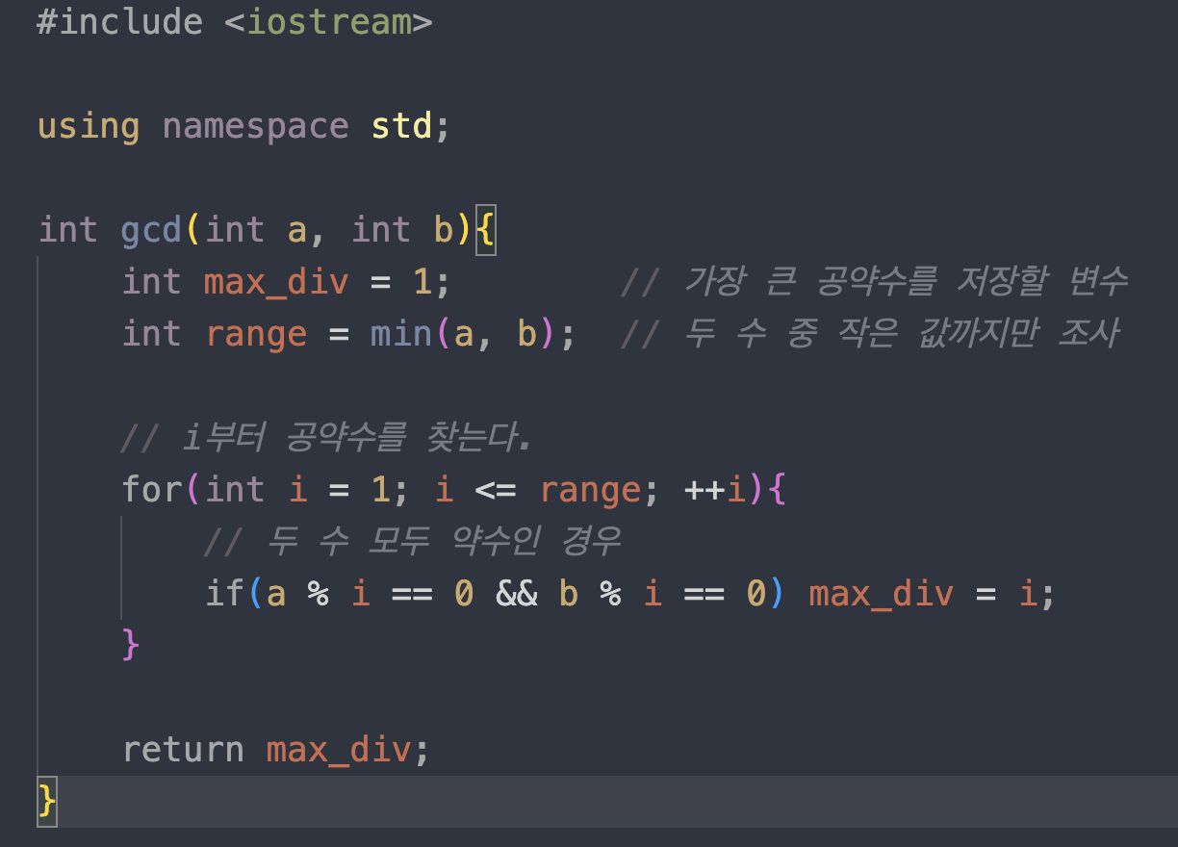
구현(1)
반복문을 통하여 공약수를 구하는 코드
해당 코드는 정수의 크기가 대략 200(정수)이
넘어가면 시간초과가 발생할 수 있다.

Slide 4
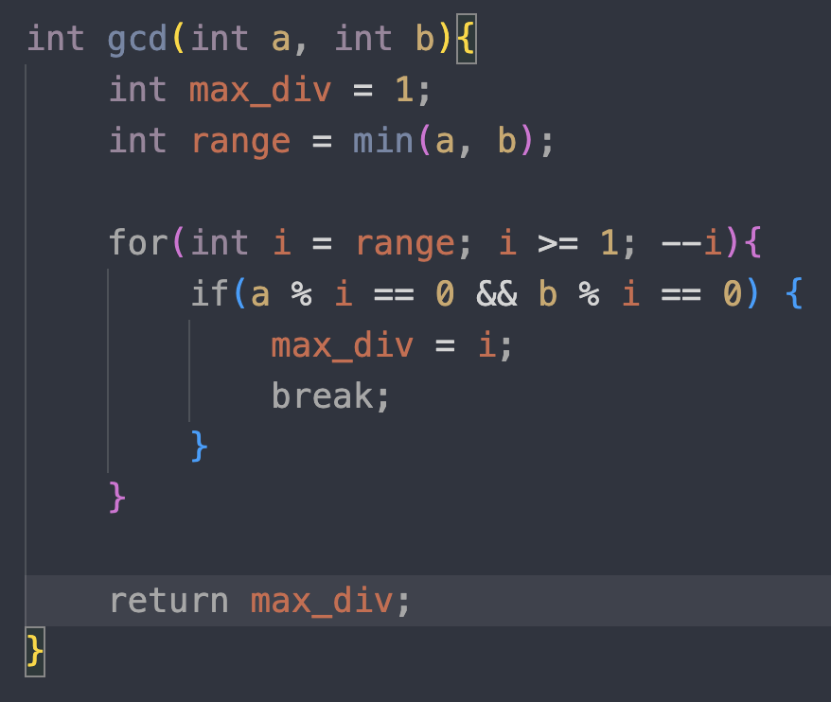
구현(2)
역순탐색
구현(1)보다 일반적으로 빠른 형태를 가지나,
만약 a, b과 서로소 관계일 경우 동일한 시간
복잡도를 가지게 되므로 그다지 의미없음.

Slide 5
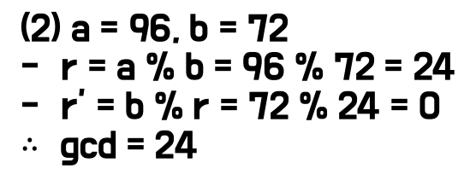
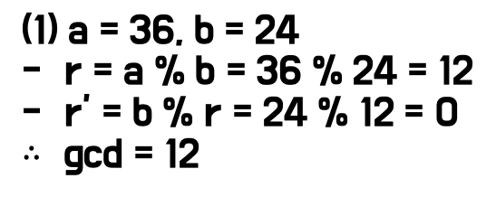
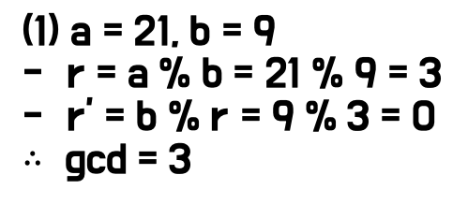
유클리드 호제법
유클리드 호제법 또는 유클리드 알고리즘은 최대공약수를 구하는 알고리즘이다.
호제법이란 말은 두 수가 서로 상대방 수를 나누어 결국 원하는 수를 얻는 알고리즘을 나타낸다.
2개의 자연수 a, b에 대해서 a를 b로 나눈 나머지를 r이라고 하면, a와 b의 최대공약수는 b와 r의
최대공약수와 동일하다. 이 성질에 따라, b를 r로 나눈 나머지 r’를 구하고, 다시 r을 r’로 나눈 나머지를 구하는 과정을 반복하여 나머지가 0이 되었을 때 나누는 수가 a와 b의 최대공약수이다.
(1) a = 36, b = 24
r = a % b = 36 % 24 = 12
r’ = b % r = 24 % 12 = 0
$∴$ gcd = 12
(2) a = 96, b = 72
r = a % b = 96 % 72 = 24
r’ = b % r = 72 % 24 = 0
$∴$ gcd = 24
(1) a = 21, b = 9
r = a % b = 21 % 9 = 3
r’ = b % r = 9 % 3 = 0
$∴$ gcd = 3

Slide 6
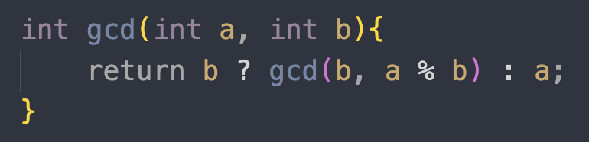
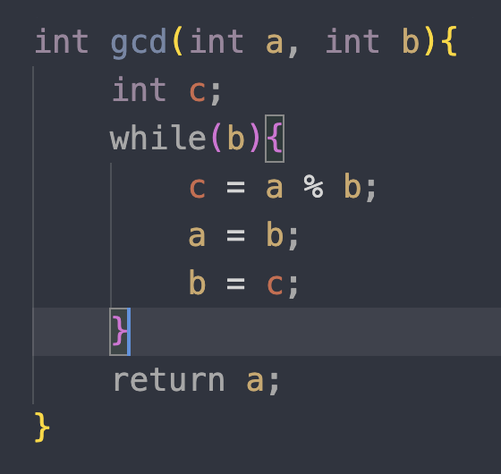
구현
유클리드 호제법
재귀호출
반복문을 통해서도 구현할 수 있다.

Slide 7
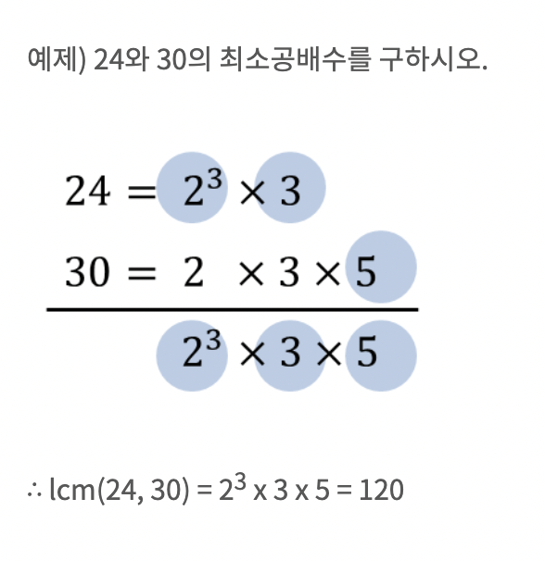
최소공배수
공배수(common multiple)란 두 수 이상의 여러 수의 공통된 배수를 의미한다.
최소공배수(LCM)란 두 수 이상의 여러 수의 공배수 중 최소인 것을 가리킨다.
=> 최소공배수 = 두 수의 곱 * 두 수의 최대공약수

Slide 8
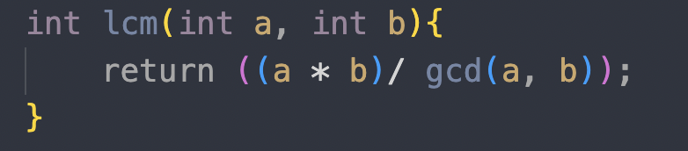
구현
유클리드 호제법
앞서 구현한 최대공약수를 이용하여 최소공배수를 구할 수 있다.

